Slide 1
NECチャイナ・ソフトジャパン 第二システム開発部 紹介資料
【NECグループ外秘】
【NEC Group Internal Use Only】
２０１９年１０月
ＮＥＣチャイナ・ソフトジャパン株式会社（ＮＣＪ）
システム開発事業部 第二システム開発部

Slide 2
目次
１．会社紹介
1－1 会社概要
1－2 NCJの機能
1－3 NCJ組織体制 ２．第二システム開発部について
2－1 2019年下期体制
2－2 活動方針
2－3 オフショア連携／オンサイト活動事例
2－4 今後のビジョン

Slide 3
1-1 会社概要
■名称（商号） ：NECチャイナ・ソフトジャパン株式会社（略称：NCJ）
■資本金 ：3,000万円
：NECグループ企業、100％出資会社
■売上高 ：2018年度実績 54億円 （オンサイト 10億）
■所在地/社長 ：東京都港区芝浦二丁目17-12 第四田町ビル2階
：代表取締役社長 武藤征也
■設立時期 ：2007年11月設立、2007年12月営業開始
■事業内容/要員 ：ソフトウェア開発に関する企画・設計・製造
：海外に所在するソフトウェア開発会社への委託生産
：2019/4時点 社員67名、パートナー76名
■ホームページ ：http://www.necncj.co.jp/

Slide 4
1-2 会社概要（NCJの機能）
NCJは中国現法の日本拠点として設立。
現在はオフショア活用のみならず、独自に国内でのシステム開発受託も担当。
オンサイトSE(含:ブリッジSE)事業
オフショア開発受注拡大
中国現法からの出向者、長期出張者支援
中国現法オフショア発注業務
全NECの中国ビジネスコンプライアンス対応
NCJの
機能
お客様
ＮＥＣ
ＮＥＳ
ＮＣＪ
オフショア
発注
発注
発注
NEC-AS
納入
オフショア
発注
納入
納入
発注
NEC済南
発注
納入
納入
納入
国内
発注
発注
パートナー各社
納入
納入

Slide 5
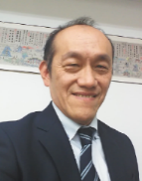
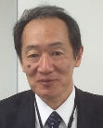
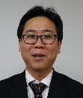
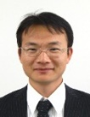
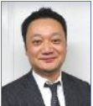






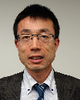
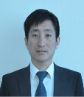
1-3 NCJ組織体制
代表取締役社長
武藤 征也
システム開発事業部
経営管理本部
事業部長
和田 雅史
2019/10時点 SE計:146名
社員SE :70名
パートナーSE :76名
兼本部長
武藤 征也
第一システム開発部
第二システム開発部
事業推進部
経営管理本部
部長
杜 永東
部長
朱 斌
兼
部長
和田
兼
副部長
高楊
金融/かんぽ/
官公/医療/PF
流通/生産管理/
商社/NES-PJ
事業推進
PMO
海外推進
人事/
総務
経理
Mgr
新井康春
Exp
劉永哲
Mgr
唐斌
Mgr
范明シン
Mgr
兪弘洙
Mgr
阿部
Mgr
高岩
Mgr
張龍海
部長
高楊 順
部長兼
田畑

Slide 6

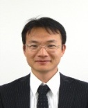
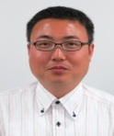

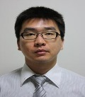
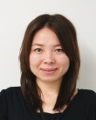
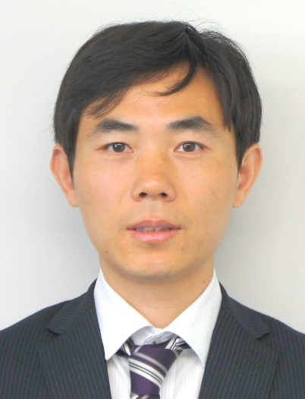
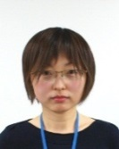
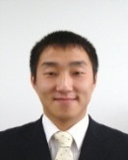
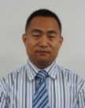

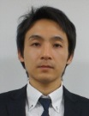
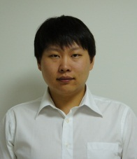
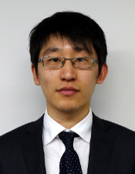
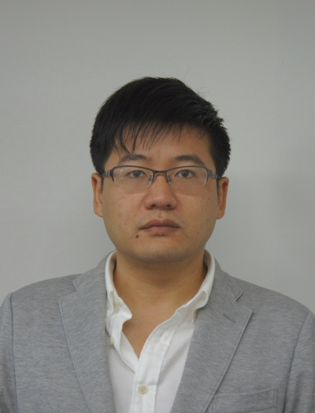
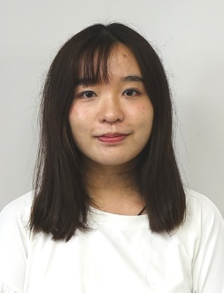
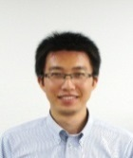
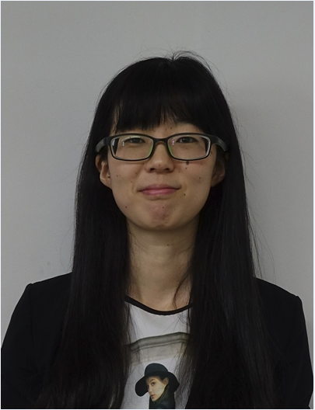
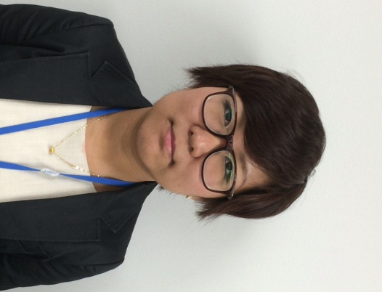
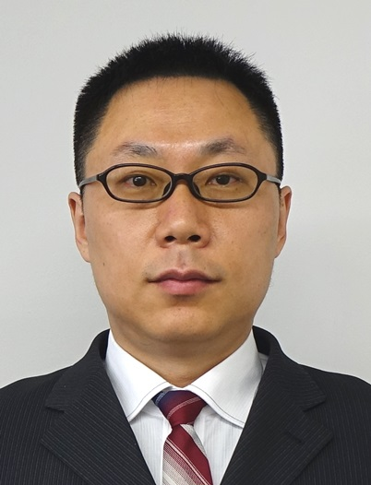
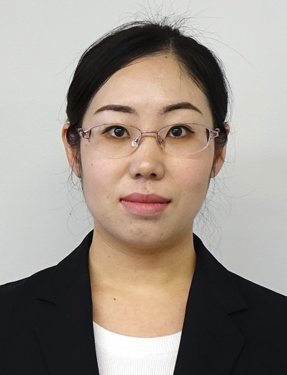
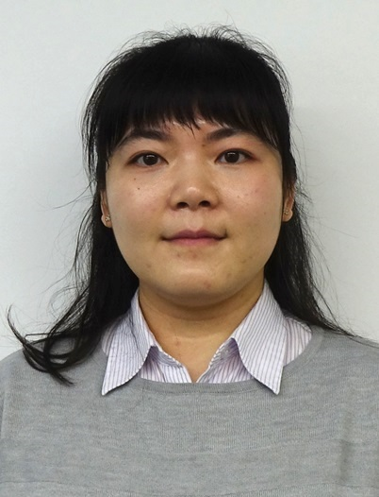
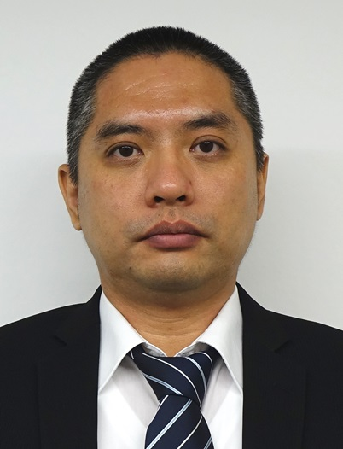
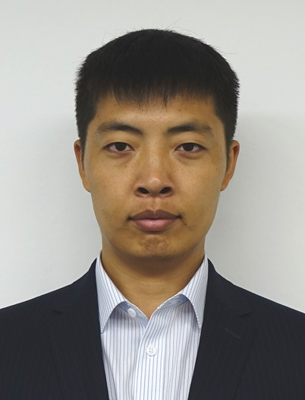
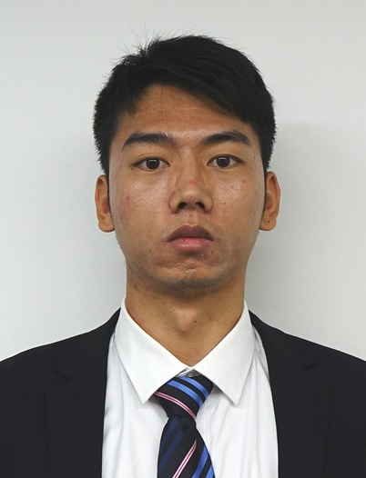
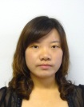
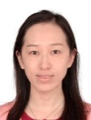
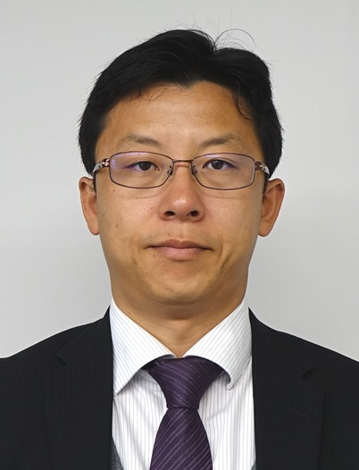
2-1 第二システム開発部 2019年度下期体制
和田JB
＜2019年 10月 4日現在＞
社員 ：２6名
長期出張者 ： 名
国内パートナー ：２９名
Total：５５名
朱B
■朱Ｇ
■兪Ｇ
■範Ｇ
朱（兼）
業種：コンビニ
活動拠点：不動産芝ビル
馬 暁飛Ｓ 劉 艶S 李 鵬
<LMP> <SEJ> < FM>
孫 海清 陸 俊傑 鄧 雅明
<SEJ> <SEJ> <LMP>
庄 暁非 李 輝 包立夫 陳 彦イ
< FM> <LMP> <SEJ>
兪Ｍ
業種：流通・サービス業
活動拠点：不動産ビル・新木場、武蔵小杉
朱 彦凝Ｓ 鄭 永日S 季 金旭Ｓ
<済南支援> <CRM> <FM>
徐 洋 徐 慧 王 瀟鋭
<CRM> ＜情報シス＞ ＜製造＞
石 暁紅 孫 莉飛 朴 一川
＜小田急＞
範Ｍ
業種：商社・物流
活動拠点：セレスティン、芝ダイ
李 奕Ｓ 彭 セイＳ 金 元彬
<商社> ＜三菱商事＞ ＜オブリ＞
張 華 肖 歓
<商社> <商社>
PT：1名
PT：11名
PT：13名
■現法出張者・パートナーを活用し、臨機応変に日本側PJニーズに対応

Slide 7




2-2.活動方針
オンサイト活動のコンセプト・プロセル
コンセプト：ＰＪ側に常駐し、長期的信頼関係を作り、オフショアリソースを活用し、原価低減・品質向上、及びＧＰ達成に協力する
プロセス：
BSE・開発要員としてPJに参画
ＰＪに常駐：概要～保守・運用フェーズの担当
上流設計・プロマネを身に付け、コアメンバーとしてPJ側に付加価値を提供
オンサイトチームとしてオンサイトSE+ワンストップ請負（オン＋オフ）の実現
①オフショア対応領域の拡大
オフショア
ココ！
現在のオフショア対応領域
ココ！
オンサイト
③ＢＳＥによりオフショア開発連携
④One to Manyソリューション対応
②上流工程（概要設計）の対応
⑤ＡＰ保守（仕様変更・維持・保守）

Slide 8



2-3. オフショア連携／オンサイト活動事例
流通ｽﾄｱ合同ＰＪ
NCJﾒﾝﾊﾞｰ：朱彦凝S
ﾀｲﾌﾟ ：オン（NES済南出張者3～4名、NCJ） ⇔ オフ（NES済南）
EOOY
NCJﾒﾝﾊﾞｰ：兪弘洙M
仏事管理
NCJﾒﾝﾊﾞｰ：鄭永日S
ﾀｲﾌﾟ ：NESのPM ⇔ NCJｵﾝｻｲﾄ
状況 ：2014/1連携開始、ＴＳ/BC/HDの流通ｽﾄｱ3PJが並行で支援開発作業対応完了
特徴 ：ﾘｿ-ｽ展開や日本語と言った相互の強みを活かしたｵﾝｻｲﾄ連携ｽｷｰﾑ
今後 ：NES済南とNCJのｵﾝｻｲﾄ連携のﾓﾃﾞﾙﾊﾟﾀｰﾝとしてｴﾝﾌﾟﾗ系へ展開
状況 ：2017/11連携開始、概要設計～本番リリースまで請負作業対応完了
特徴 ：アジャイル開発方式、モックをユーザーへ展開し、通度改善しならが完成開発実現
今後 ：アジャイル開発の作業プロセスを改善しながら、エンドユーザーへの課題解決に取り込む
状況 ：2019/9開始、2019/11本番稼働向け請負作業対応中
今後 ：社内の開発環境を強化しながら、請負作業対応範囲拡大する
特徴 ：NESのPMと密に連携し、NCJオンサイトが概要設計～開発～結合テストまで自社内で作業対応
ﾀｲﾌﾟ ：オン（NCJ） ⇔ オフ（NES済南）
ｵﾝ/ｵﾌとも豊富なPJ経験者を揃える事で、相乗効果を発揮
Page ６

Slide 9
2-4.今後のビジョン
オフショア現地法人の
日本での窓口、橋渡し
日本でオンサイトSEとしてプロジェクト参加
（グループ内/外）
外部環境の
変化
・オフショアの縮小
・日本慢性的なSE不足
会社設立時からの使命
現在の主業務
NCJの強み：
１．長年オフショア管理経験（中国関係の仕事はNCJにお任せ！）
２．長年オンサイトの開発経験
３．新しい分野へ積極的なチャレンジ精神
NECグループに提供価値の拡大 ： 技術･コストメリット +α

